Slide 1
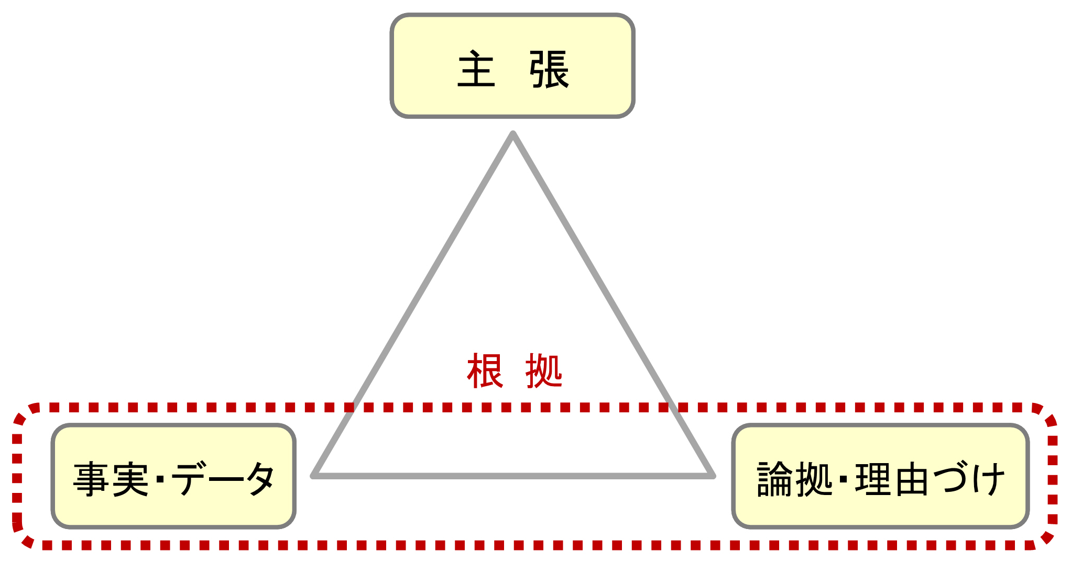
問題（リサーチクエスチョン）
【ポイント】（１）
・探究の動機：自分と問題との関わり。
・課題：疑問だ、解決すべきだ、知りたいと思う問題の領域や具体的な事柄。
・リサーチクエスチョン：探究上の問い
↳疑問文で表す。程よい規模と深さがある問いにする。
を整理・意識して探究を進めよう！
①
探究チャートのポイント
対立する主張・
異なる主張
事実・データ
主張←仮説
事実・データ
③
②
⑤
⑥
⑦
仮説
主張
論拠・理由づけ
反駁
論拠・理由づけ
④
⑨
⑧
三角ロジック
三角ロジック
１
２
結論・提言
【ポイント】 （２）
三角ロジックを意識しよう！
論理的な〈主張〉は、
〈事実・データ〉と
〈論拠・理由づけ〉によって成り立つ。
⑩
【ポイント】 （４）
三角ロジック の 〈事実・データ〉、〈論拠・理由づけ〉、両者を主張とつなぐロジックに目を向け、問題点を指摘しよう。
【ポイント】（３）
対立する主張や異なる主張について、そのロジック（論理の道筋)を〈主張〉、〈事実・データ〉、〈論拠・理由づけ〉に分けて分析しよう。
２
２
【ポイント】 （５）
問題に対して自分の主張と相手の主張から取り入れるべき内容を統合して、最終的な結論を書こう。調べたことをまとめるだけでなく、新たな知見を創造したり、結論に基づいて提言したりしよう。
Notes:
図9.1.1 探究チャートのポイント（ver3. 文献探究用）

